Slide 1
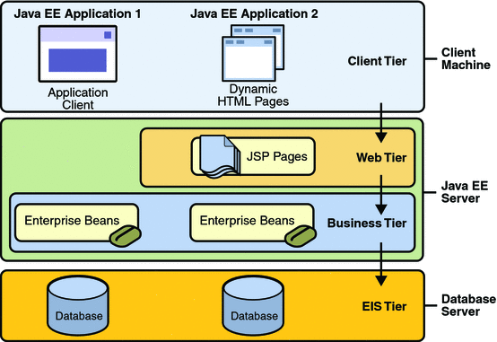
Java EE 애플리케이션 플랫폼
Java EE 플랫폼은 엔터프라이즈 애플리케이션, 그 중에서도 특별히 웹 애플리케이션과 관련된 기술의 표준 사양을 정의하고 있다.
표준 사양에 맞추어 Java EE 애플리케이션 서버 제품이 구현되고, 각 Java EE 애플리케이션은 이들 표준에 맞추어 구현된다.
Java EE 플랫품에서 애플리케이션 서버는 컨테이너 모델을 제공한다. 컨테이너란 컴포넌트가 실행되는 환경을 말하며, 트랜잭션 관리라든가 보안, 상태 관리, 프로세스와 스레드, 시스템 리소스 관리, 데이터베이스 연결 풀링 및 캐싱 등과 같이 엔터프라이즈 환경에서 요구되는 필수적인 서비스를 제공해준다.
프로세스와 스레드, 시스템 리소드 등을 관리해준다든지 데이터베이스 연결을 풀링하고 캐싱하는 등의 엔터프라이즈 환경에서 요구되는 필수적인 기능을 제공한다.

Slide 2
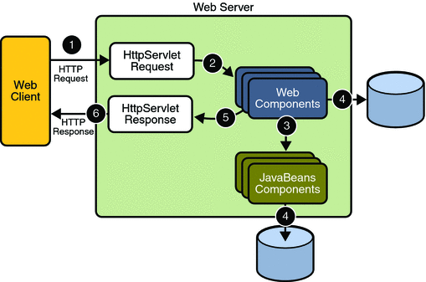
Java EE 애플리케이션 플랫폼
Java EE 플랫폼에서 애플리케이션 서버는 웹 컨테이너와 EJB 컨테이너로 구성되며, 웹 애플리케이션과 관련된 것은 웹 컨테이너로서, 서블릿과 JSP, JSF, 웹 서비스등의 API가 포함된다. EJB 컨테이너에는 EJB 컴포넌트 즉, 엔터프라이즈 빈을 관리하고 구현하는 데 사용되는 API가 포함된다.
Java EE 플랫폼에서 웹 컴포넌트는 서블릿, JSP 또는 JSF로 구현된 웹 페이지로 구현될 수 있다.
웹 컨테이너는 웹 컴포넌트에 요청 가져다주기, 보안, 동시성, 라이프사이클 관리 등의 서비스를 제공하며, 네이밍, 프랜잭션, 전자우편과 같은 API를 제공하여 웹 컴포넌트가 사용할 수 있게 한다.
웹 애플리케이션을 웹 컨테이너에 설치 또는 배포할 때 웹 애플리케이션의 행위를 설정할 수 있다. 이 설정 정보는 Java EE 어노테이션을 사용항 지정하거나, 또는 웹 애플리케이션 배포 디스크립터라고 하는 XML 형식의 텍스트 파일을 사용할 수 있다.

Slide 3
Java EE 애플리케이션 플랫폼
Java EE 애플리케이션 서버에서는 JPA를 표준 퍼시스턴스 솔루션으로 정의하고 있다. 퍼시스턴스(Persistence)란 지속성이라는 의미로 프로그램의 실행이 끝나거나 컴퓨터가 종료해도 상태가 지속되는 것을 말하며, 일반적으로 데이터베이스에 데이터를 저장하는 것을 의미한다.
JPA는 최근의 데이터 액세스 방법의 주류를 형성하고 잇는 ORM(Object-Relational Mapping) 프로그래밍 모델을 제공함으로써 객체 모델과 관계 모델 사이의 임피던스 불일치(impedence imismatch) 문제를 해결하고 있다.
JPA는 Java EE 환경 외부의 Java SE 환경에서도 사용될 수 있다.

Slide 4
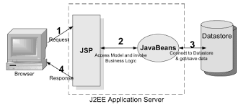
웹 애플리케이션 아키텍처
웹 애플리케이션을 JSP와 JDBC만을 사용하여 개발하는 방식을 Model 1방식이라고 하며, Model 1 개발 방식은 개발 속도가 빠르고 개발자의 숙련도가 낮아서 배우기 쉽고, 빠르게 적응할 수 있는 장점이 있다.
Model 1 방식은 JSP가 화면에 표시하는 프리젠테이션 로직과 업무 로직이 혼합되어 있기 때문에 JSP가 복잡해진다.
자바 빈에 업무 로직을 구현할 수도 있지만, JSP와 자바 빈 사이의 밀접한 결합성이 발생해서 JSP가 복잡해지는 것을 피할 수 없으며, JSP가 복잡해짐에 따라 덩달아 유지 보수하기도 어려워진다

Slide 5
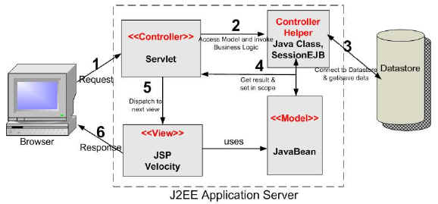
웹 애플리케이션 아키텍처
Model 2 방식은 MVC(Model-View-Controller) 패턴을 웹 개발에 적용해 구현하는 방식이다.
모델은 사용자가 입력하거나 데이터베이스로부터 가져온 데이터를 관리하는 역할을 하며, 뷰는 모델의 정보를 웹에 표시하고 사용자로부터 정보를 입력받는 역할을 한다.
컨트롤러는 업무 로직을 구현하고 모델과 뷰를 통제하는 역할을 한다.
규모가 커지면 웹 애플리케이션 서버만으로 여러 클라이언트로부터의 웹 요청과 업무 로직, 데이터 액세스 로직을 모두 처리하기는 어려워진다.
규모가 큰 웹 애플리케이션이라면 웹 애플리케이션 서버를 웹 서버와 애플리케이션 서버로 분리하는 것이 바람직하다.

Slide 6
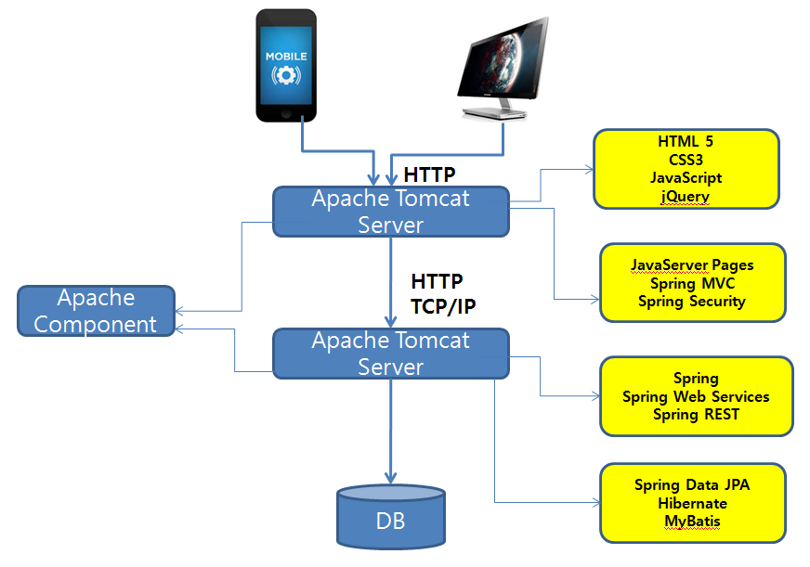
웹 애플리케이션 아키텍처
웹 서버에서는 HTML5, CSS3, JavaScript, jQuery등의 기술이 사용된 정적인 웹 페이지 처리를 전담하게 하고, JSP와 Spring MVC, Spring Security, Spring JPA, Hibernate, MyBatis등의 기술이 사용된 동적인 웹 페이지와 업무 로직, 데이터 액세스 로직의 처리는 애플리케이션 서버에서 담당하도록 운영한다.
애플리케이션 서버가 업무 로직과 데이터 액세스 및 다른 조직의 애플리케이션 시스템과의 연동 기능을 제공한다.

Slide 7
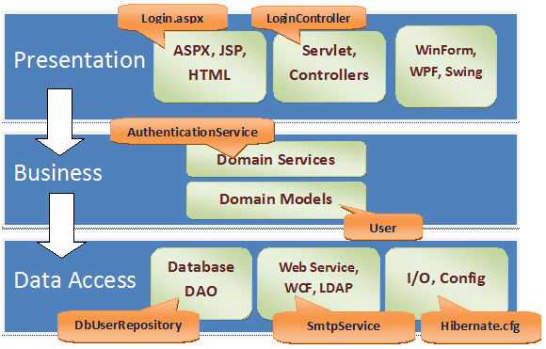
시스템 아키텍처 개요
시스템은 엔터프라이즈 시스템에 많이 사용되는 레이어 아키텍처(layered architectural) 스타일을 적용하여 프리젠테이션 레이어 presentation layer, 서비스 레이어 service layer, 레파지토리 레이어 repository layer 등 3개의 레이어로 구분된다.
프리젠테이션 레이어에는 Spring MVC와 JSP를 사용하여 사용자 인터페이스와 프레젠테이션 로직을 구현하게 될 것이고, 서비스 레이어에는 Spring과 Spring Web Services를 사용하여 서비스를 제공하는 업무 로직을 구현하게 된다.
레파지토리 레이어는 DAO(Data Access Object) 패턴을 적용하여 Spring Data JPA와 Hibernate 또는 MyBatis를 사용하여 데이터베이스로부터 데이터를 입출력하는 데이터 액세스 로직을 구현한다.

Slide 8
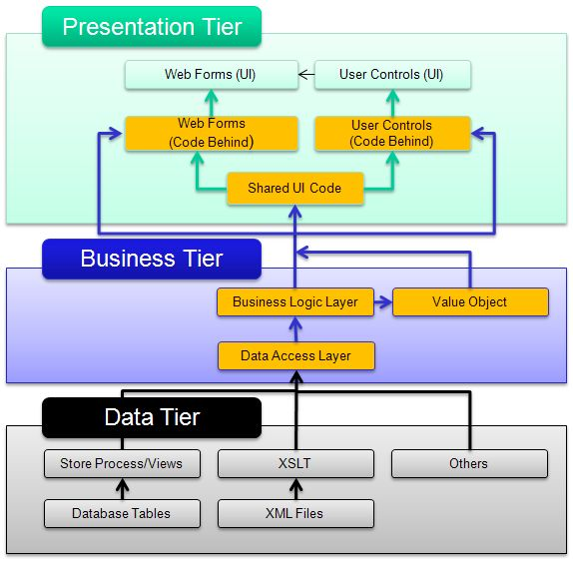
시스템 아키텍처 개요
DTO(Data Transfer Object) 패턴을 적용하여 프리젠테이션 레이어와 서비스 레이어 사이에 데이터 전송을 담당하는 도메인(Domain) 클래스가 정의되며, 서비스 레이어와 레파지토리 레이어 사이에는 데이터베이스로부터 입출력 되는 엔티티(Entity) 클래스가 정의된다.
프레젠테이션 레이어도 MVC 패턴에 따라 모델, 뷰, 컨트롤러가 나누어지므로 데이터와 관련된 클래스는 모델 클래스와 도메인 클래스, 엔티티 클래스 등 모두 3가지 유형이 있다.

Slide 9
시스템 아키텍처 개요
도메인 클래스는 클라이언트와 서비스 사이의 계약이라는 관점에서 정의된다. 서비스의 내부 구조가 변경되어도 도메인 클래스에 정의된 사항은 클라이언트와의 계약이기 때문에 변경할 수 없어야 한다.
만약 엔티티 클래스로 도메인 클래스를 사용하면 데이터베이스 테이블을 변경해야 할 때 도메인 클래스를 변경해야 하므로 클라이언트와의 계약이 깨지는 문제가 발생하게 되며, 프레젠테이션 레이어 또는 클라이언트에 서비스의 내부 구조인 데이터베이스에 테이블 구조가 쉽게 노출될 수 있다.
또한 모델, 도메인, 엔티티 클래스를 동일한 클래스로 정의하면 이들 각 클래스의 목적에 따라 사용되는 어노테이션이 중복되는 문제가 발생한다.
그러나 클라이언트는 서비스의 내부 구조와 상관없이 자기가 원하는 형식으로 데이터를 서비스 받기만 하면 된다. 따라서 도메인 클래스에 DTO 패턴을 적용하는 것이며, 도메인 클래스와 엔티티 클래스는 분리되어야만 한다.

Slide 10
Maven
mavent은 의존성 관리, 라이브러리 관리, 빌드 생명 주기 및 단계 객체 모델을 갖는 프로젝트 관리 도구로 표준화된 빌드 기능 뿐만 아니라 리포팅 및 documentation 생성 기능 등을 제공한다.
Maven 장점 | Maven 단점
• 뛰어난 의존성 관리 의존성 자동 업데이트 저장소를 통한 라이브러리 일괄 관리 •모든 프로젝트에 걸쳐 쉽게 적용 가능한 일관적인 사용법 •라이브러리 및 메타 데이터 저장을 위한 지속적으로 확장 되고 있는 저장소 •쉽게 작성 가능한 플러그 인을 통한 확장성 •동시에 다수의 프로젝트 핸들링 할 수 있는 쉬운 설정 기반의 메커니즘 •간단한 설정을 통한 배포 관리 •Java, C++ 등 다수의 프로그래밍 언어 지원 | • repository 관리의 불편함 - Maven 프로젝트의 급속한 발전으로 central repository 가 제공하는 라이브러리들이 급속히 증가하고 있으나 아직 3rd 파티 라이브러리 등 미제공 라이브러리들이 있음 • pom.xml 파일 관리 -메이븐 프로젝트 관리에 대한 모든 내용이 pom.xml 파 일에 담기게 되므로 길고 장황하게 될 수 있음 • 프로젝트에 특화된 복잡한 빌드 기능 제약 - 메이븐 프로젝트 특성상 소프트웨어 빌드에 통용되는 라이프 사이클을 제공하고 있어 세부 항목 또는 특화된 빌드 환경에 대한 지원이 미약함

Slide 11
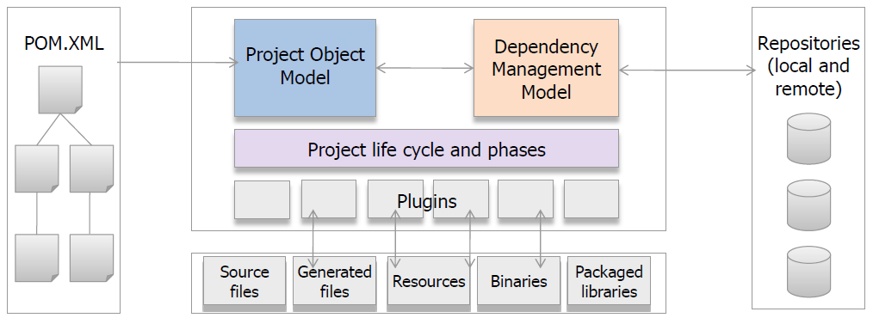
Maven 아키텍처
maven 프로젝트 객체 모델(POM)은 maven 엔진 내장 + POM.XML 파일에서 선언적으로 제공한다
maven은 로컬 및 리모트 저장소를 이용하여 의존성을 관리한다.
maven은 잘 정의된 단계들과 빌드 사이클에 따라 플러그인들을 조율한다

Slide 12
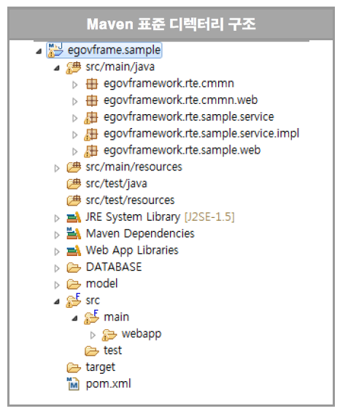
Maven 디렉토리 구조
모든 소스 파일들은 /src디렉터리 밑에 빌드 된 output은 /target 디렉터리 밑에 위치한다.
디렉토리 | 설명
/pom.xml | 프로젝트 객체 모델. 해당 프로젝트에 대한 전반적인 정보를 갖는다
/src/main/java | Java 소스 파일 위치
/src/main/resources | 배포할 리소스, XML, properties 등 리소스 파일이 위치한다. 이 디렉토리에 있는 리소스는 java class path에 포함된다.
/src/main/webapp | 웹 어플리케이션 관련 파일 위치(WEB-INF,css 등) 웹 애플리케이션 파일이 위치한다. (WEB-INF/web.xml, index.jsp 파일 등)
/src/test/java | 테스트 케이스 java 소스, JUnit 테스트 java 소스 파일이 위치한다.
/src/test/resources | 테스트 케이스 리소스, JUnit 테스트에 사용되는 리소스 파일이 위치한다
/target | 빌드 된 output이 위치하는 디렉터리

Slide 13
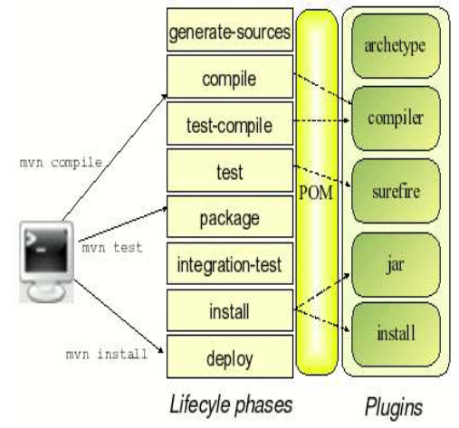
Maven 빌드
메이븐 빌드는 소프트웨어 프로젝트의 핵심적인 빌드 라이프 사이클 개념을 따르고 있으며 빌드 부터artifact의 배포까지의 라이프 사이클을 정의하고 있다.
생명 주기 단계 | 설명
validate | 현재 설정과 POM의 내용이 유효한지 확인
generate-sources | 코드 생성기가 이 다음의 단계들에서 컴파일 되고 처리할 소스 코드를 생성하기 시작하는 순간
compile | 소스 코드를 컴파일 한다. 컴파일 된 클래스들은 타깃 디렉터리 트리 구조에 저장된다.
test | 컴파일 된 단위 테스트를 실행하고 그 결과를 표시한다.
package | 실행 가능한 바이너리 파일들을 WAR나 JAR같은 배포용 압축 파일로 묶는다.
install | 압축 파일을 로컬 메이븐 저장소에 추가한다.
deploy | 압축 파일을 원격 메이븐 저장소에 추가한다.

Slide 14
Maven 빌드
Maven 프로젝트를 생성하면 루트 디렉토리에 pom.xml 파일이 생성된다. 이 pom.xml 파일이 POM(Project Object Model) 즉, 프로젝트 객체 모델 정보를 담고 있는 파일로서, 프로젝트 관리와 빌드에 필요한 환경 설정, 의존성 관리 등의 정보를 포함한다
Maven은 POM 파일에 설정한 의존성 모듈이나 플러그인들을 Maven 중앙 레파지토리에서 다운로드 받는다. 현재 중앙 레파지토리 주소는 http://repo1.maven.org/maven2이다.
원격 레파지토리에서 다운받은 모듈은 로컬 레파지토리에 저장된다. 로컬 레파지토리는 사용자 홈 디렉토리 밑에 .m2\repository 서브 디렉토리에 생성된다.
프로젝트 사이의 연관성을 설정하는 POM 일관성 요소
요소 | 설명
<groupId> | 프로젝트 그룹 ID 부분적인 프로젝트나 조직에서의 라이브러리 집합을 식별하기 위해 제공
<artifactId> | 프로젝트 아티팩트 ID 프로젝트의 실제 이름으로 groupId와 합쳐져 프로젝트 식별에 쓰임
<version> | 선언한 의존성 artifact의 버전으로 프로젝트 내에서 사용하는 artifact의 일관성을 추구할 수 있음
<packaging> | 패키징 방식 : jar, war, ear
<dependencies> | 이 프로젝트가 의존하는 다른 프로젝트 정보
<dependency> 의 서브 요소
요소 | 설명
<groupId> | 의존 프로젝트 그룹 ID
<artifactId> | 의존 프로젝트 아티팩트 ID
<version> | 버전

Slide 15
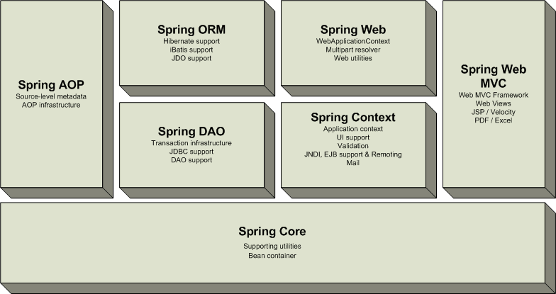
Spring Framework
Spring 프레임워크는 로드 존슨(Rod Johnson)이 만든 오픈 소스 프레임워크며, 그가 저술한 'Expert One-on-One: J2EE Design and Development' 에서 처음 소개되었다.
Spring은 복잡한 엔터프라이즈 애플리케이션을 겨냥해 만들어졌다.
Spring은 평범한 POJO(Plain Old Java Object)를 사용하면서도 EJB에서만 가능했던 일들이 가능하도록 한다.
Spring의 유용성은 서버 측 개발에만 국한한 것이 아니라, 모든 자바 애플리케이션에서 단순성, 테스트 용이성, 느슨한 결합성의 측면에서 Spring의 이점을 얻을 수 있다
Spring은 7개의 모듈로 잘 조직된 많은 기능과 특성을 포함한다.

Slide 16
Spring Framework 특징
경량(Lightweight)
Spring은 그 크기와 부하의 측면에서 경량이다. Spring 프레임워크는 몇 개의 JAR 파일로 구성되므로 그 설치 및 사용이 매우 쉽다.
Spring 자체의 부하는 무시해도 되는 수준이다. EJB의 경우에는 객체 자체가 크고 무겁기 때문에 많은 메모리를 차지한다. 또한 객체의 라이프사이클이 복잡하고 상태 전이가 자주 발생하므로 EJB 컨테이너 자체에 많은 부하가 발생한다.
반면 Spring 프레임워크가 관리하는 객체는 POJO(Plain Old Java Object)이다. POJO는 특별한 클래스나 인터페이스를 상속할 필요가 없는 단순하고 가벼운 Java 객체다. 이런 POJO 객체를 관리하는 것은 EJB 객체를 관리하는 것 보다 훨씬 가볍고 단순할 수밖에 없다.

Slide 17
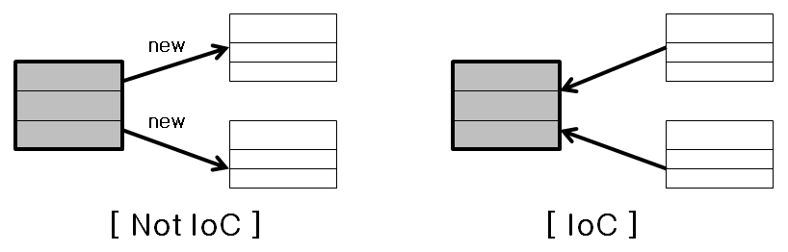
Spring Framework 특징
제어 역행(IoC - Inversion of Control)
Spring은 제어 역행(IoC - Inversion of Control)이라는 기술을 통해 애플리케이션의 느슨한 결합을 도모한다.
IoC를 제어의 역행, 또는 간단하게 역제어 라고 하는데, 여기에서 중요한 것은 제어의 대상이 무엇이냐는 것이다.
IoC에서의 제어 대상은 객체 생성에 대한 제어를 의미한다.
전통적인 객체지향 프로그래밍에서는 의존관계에 있는 객체 사이의 의존관계를 직접 Java Code로 구현한다.
IoC가 적용되면 객체는 의존하는 다른 객체를 생성하거나 찾는 대신, 수동적으로 의존성을 주입 받는다. 이런 의미로 IoC를 의존성 주입이라 말하기도 한다

Slide 18
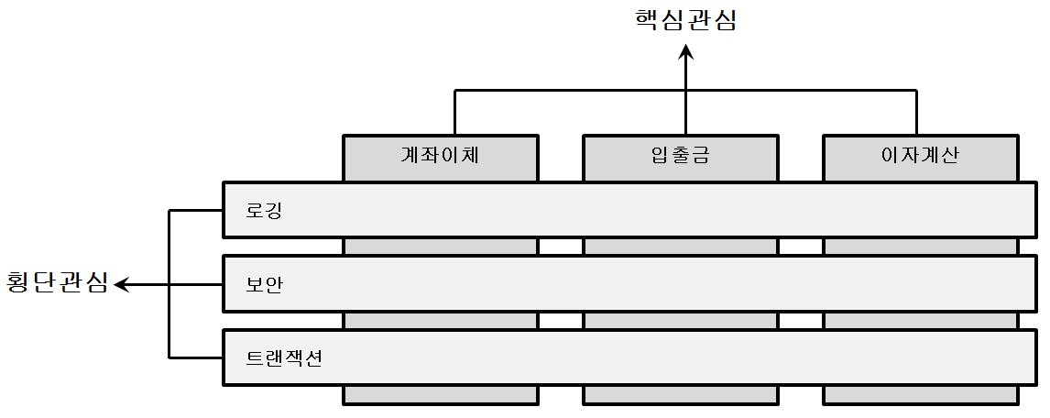
Spring Framework 특징
관점지향(AOP - Aspect-Oriented Programming)
Spring은 관점지향 프로그래밍을 위한 풍부한 지원을 한다.
관점지향 프로그래밍은 애플리케이션 비지니스 로직을 시스템 서비스로부터 분리함으로써 응집된 개발을 가능하게 한다.
애플리케이션 객체는 원래 해야 할 일인 비지니스 로직을 수행하는 것 이외에는 아무것도 하지 않는다. 즉, 애플리케이션 객체는 로깅이나 트랜잭션 지원과 같은 시스템적인 관심사에는 책임이 없으며 신경조차 쓰지 않는다.
공통으로 사용하는 기능들을 모듈화하고 해당 기능을 프로그램 코드에서 직접 명시하지 않고 선언적으로 처리하여 필요한 컴포넌트에 계층적으로 다양한 기능들을 적용하는 것이 AOP 의 기본 개념이다.

Slide 19
Spring Framework 특징
컨테이너(Container)
컨테이너라는 것은 객체의 생성 및 관리를 담당하는 일종의 서버의 개념인 것이다.
애플리케이션 객체의 생명주기와 객체들 간의 의존관계를 관리한다는 점에서 Spring은 일종의 컨테이너라고 할 수 있다.
그러나 이런 컨테이너의 개념은 Spring에서 처음 사용된 것은 아니다. 예를 들어 Servlet 컨테이너는 Servlet 객체의 생성 및 라이프 사이클을 관리한다. 그리고 EJB 컨테이너는 EJB 객체의 생성 및 라이프사이클을 관리한다.
그러나 기존의 다른 Container와 Spring 컨테이너와의 차이점은 기존의 컨테이너는 WAS를 개발하는 특정 Vendor에 의존적이지만 Spring 컨테이너는 그 기능을 개발자가 자유롭게 확장할 수 있다는 것이다.
또한 관리 대상이 되는 빈의 객체에 대한 제어도 개발자가 자유롭게 설정할 수 있다.
Framework
Spring을 사용하면 간단한 컴포넌트로 복잡한 애플리케이션을 구성하고 설정할 수 있다.
Spring에서 애플리케이션 객체는 대게 XML파일 내에 선언적으로 구성한다. 또한 Spring은 애플리케이션 로직 개발은 개발자에게 맡기고, 다양한 기반구조 기능을 제공한다.

